Slide 1
NOME AGGETTIVO
NOME
AGGETTIVO
PRONOME
AVVERBIO
ARTICOLO
PREPOSIZIONE
CONGIUNZIONE
Da Grammatica: parole, frasi, testi dell’italiano,
2018, di Angela Ferrari, Luciano Zampese,
pp. 57-102

Slide 2

IL NOME
FORMA:
MASCHILE$≠FEMMINILE$
SINGOLARE $≠$PLURALE
ECCEZIONI

Slide 3
LA FORMAZIONE DEL NOME
NOMI DERIVATI:
SUFFUSSI E PREFISSI
NOMI COMPOSTI
NOMI ALTERATI

Slide 4
IL SIGNIFICATO DEL NOME
NOMI PROPRI
NOMI COMUNI
NOMI CONCRETI
NOMI ASTRATTI
NOMI NUMERABILI
NOMI DI MASSA

Slide 5
LE PROFESSIONI AL FEMMINILE
CAMBIAMENTI SOCIALI
Maestro-maestra
Sindico-sindaca
Ministro-ministra
Revisore-revisora
VARIETA’ DI SOLUZIONI
Dottore-dottoressa
Notaio-notaia
Attore-attrice
Fratello-sorella

Slide 6
L’AGGETTIVO

Slide 7

FORMA
AGGETTIVO E ACCORDO
MASCHILE$≠FEMMINILE$
SINGOLARE $≠$PLURALE
O/A/I/E
E/I

Slide 8
COMPARAZIONE E FORMAZIONE
COMPARATIVI E SUPERLATIVI
LA FORMAZIONE DELL’AGGETTIVO
SEMPLICI E PER DERIVAZIONE
Da nomi -finale, nordico, comunista
Da verbi -piacevole, cantabile
Da aggettivi -piccolino, verdastro
Da participi passato -cotte in mele cotte
Participi presenti diventati aggettivi---corrente, piccante

Slide 9
I PRONOMI
PERSONALI
-SOGGETTO
-OGGETTO DIRETTO E INDIRETTO
CLITICI- ne, ci/vi----la posizione nella frase cambia
RIFLESSIVI-forma libera e forma clitica
POSSESSIVI-pronomi e aggettivi
DIMOSTRATIVI-pronomi e aggettivi
INDEFINITI-nessuno, nulla, qualcuno, chiunque, ciascuno, ognuno
IMPERSONALE

Slide 10
FENOMENI DELL’USO
ELLA; EGLI; ESSI; ESSE
LEI; LUI; LORO
LIBERO E CLITICO
ATONO E CON STRESS/TONICO
PRONOMI DI CORTESIA-Lei; Voi; Loro
LA MAIUSCOLA
L’ACCORDO

Slide 11
L’AVVERBIO
In italiano, a seconda della funzione che compiono, gli avverbi si distinguono in:
avverbi di modo e maniera (bene, male, volentieri, velocemente, ginocchioni, ecc.);
avverbi di luogo (qui, là, dove, fuori, sotto, ecc., e tra questi vanno anche ricordate le particelle avverbiali
atone ci e vi «in questo luogo, in quel luogo, in ciò», e ne «da quel luogo, da ciò»);
avverbi di tempo (prima, poi, ora, subito, sempre, mai, ecc.);
avverbi di quantità (poco, molto, più, meno, tanto, solamente, ecc.);
avverbi di affermazione (sì, certo, sicuro, davvero);
avverbi di negazione (no, non);
avverbi di dubbio (forse, probabilmente).

Slide 12
LA FORMA-SEMPLICE,COMPLESSO, LOCUZIONI
LA FORMAZIONE
COMPARATIVO E SUPERLATIVO
LA SINTASSI DEGLI AVVERBI-POSIZIONE NELLA FRASE-IL FOCALIZZATORE

Slide 13
ARTICOLO
DETERMINATIVO
INDETERMINATIVO
PARTITIVO

Slide 14
QUANDO SI USANO? QUALE? E QUANDO NON SI USANO? CON I POSSESSIVI
IL GATTO E’ UN ANIMALE INDIPENDENTE (SPECIE O CATEGORIA)-DET.
E’ ARRIVATO UN PACCO.
E’ FINALMENTE ARRIVATO IL PACCO….
CERCO UN LIBRO CHE MI APPASSIONA
CERCO UN LIBRO CHE MI APPASSIONI
VADO A COMPRARE PANE, ACQUA, LATTE E YOGHURT-
MIO PADRE; IL MIO PAPA’?

Slide 15
L’ARTICOLO E NOMI PROPRI
NON PREVISTO, MA…..
VARIETA’ SETTENTRIONALI…LA ROBERTA…
CON IL COGNOME
NON PREVISTO, MA…..
REGISTRI COLLOQUIALI…LA RAVEGGI

Slide 16
PREPOSIZIONE E LA SUA ORIGINE LA POSTPOSIZIONE
VIENI CON ME?
VIENI DA ME?
VIENI PER ME?
È in coma nel reparto di rianimazione dove è giunta dopo l’iniziale ricovero all’ospedale maggiore di Crema («La Stampa»)

Slide 17
PREPOSIZIONE
Le preposizioni (dal latino praeponere ‘mettere davanti’) sono parti invariabili del discorso che, premesse a un nome, a un pronome, a un avverbio o a un verbo all’infinito, ne precisano la funzione sintattica.
http://www.treccani.it/enciclopedia/preposizioni_(La-grammatica-italiana)/

Slide 18
PREPOSIZIONI PROPRIE
non hanno accento autonomo e possono fondersi con l’articolo dando luogo alle preposizioni articolate
possono avere solo il ruolo grammaticale di preposizione e rappresentano un insieme chiuso
di, a, da, in, con, su, per, tra o fra

Slide 19
PREPOSIZIONI IMPROPRIE
hanno un accento autonomo e non ammettono le forme articolate
possono essere usate anche con altri ruoli grammaticali (aggettivi, verbi o avverbi) e rappresentano un insieme aperto.
davanti, dietro, dopo, fuori, lontano, lungo, mediante, prima, sopra, sotto

Slide 20
PREPOSIZIONI ARTICOLATE
risultano dalla fusione di una preposizione semplice propria con le forme dell’articolo determinativo
le preposizioni articolate del, dello ecc. sono usate anche con il valore di articolo partitivo
Ho bevuto del (articolo partitivo) vino del (preposizione articolata) Salento.
http://www.treccani.it/enciclopedia/preposizioni_(La-grammatica-italiana)/

Slide 21
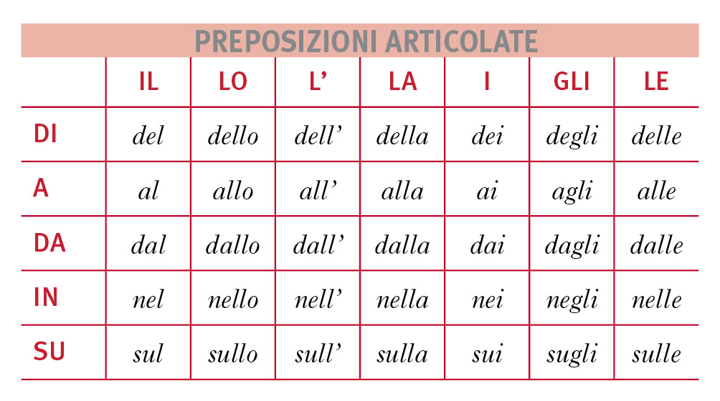
http://www.treccani.it/enciclopedia/preposizioni_(La-grammatica-italiana)/

Slide 22
CONGIUNZIONE
Sono parti invariabili del discorso usate per collegare tra loro due elementi all’interno di una proposizione oppure due o più proposizioni all’interno di un periodo
Anna e Marco giocano
Anna vorrebbe che Marco giocasse con lei
http://www.treccani.it/enciclopedia/congiunzioni_%28La-grammatica-italiana%29/

Slide 23
LOCUZIONI CONGIUNTIVE
una sequenza di più parole (scritte separatamente) svolge la stessa funzione di una congiunzione (dopo che, anche se, in modo da)
Verrò da te più tardi in modo da chiarire la situazione

